Slide 2
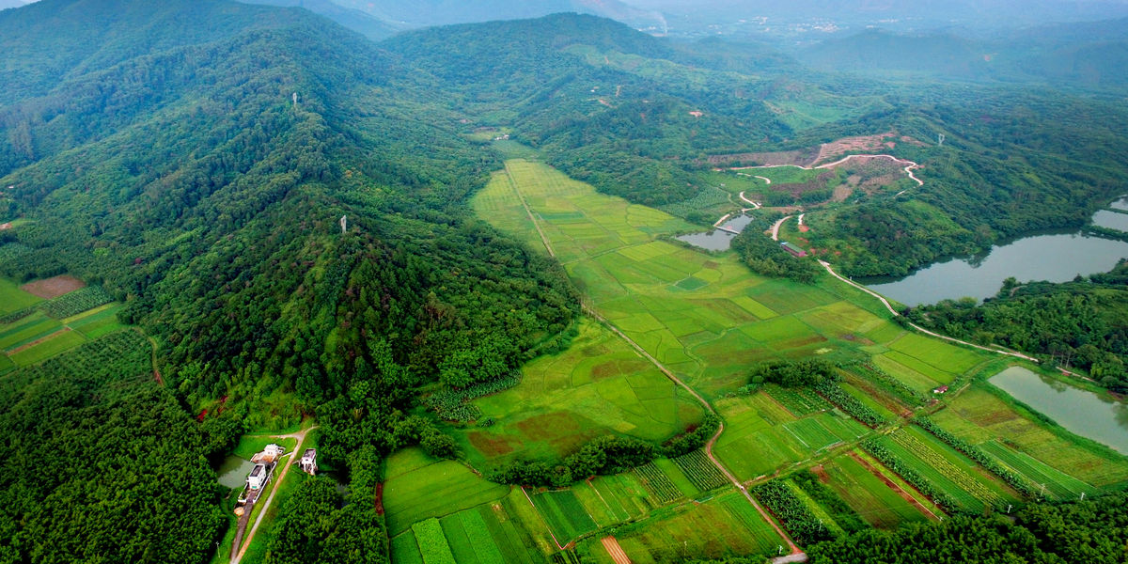
人教版 语文 六年级 上册
17 古诗三首

Slide 3
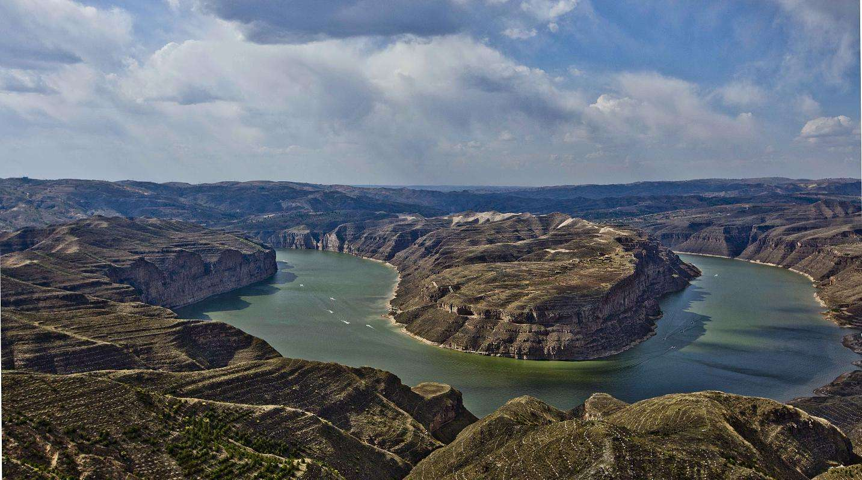
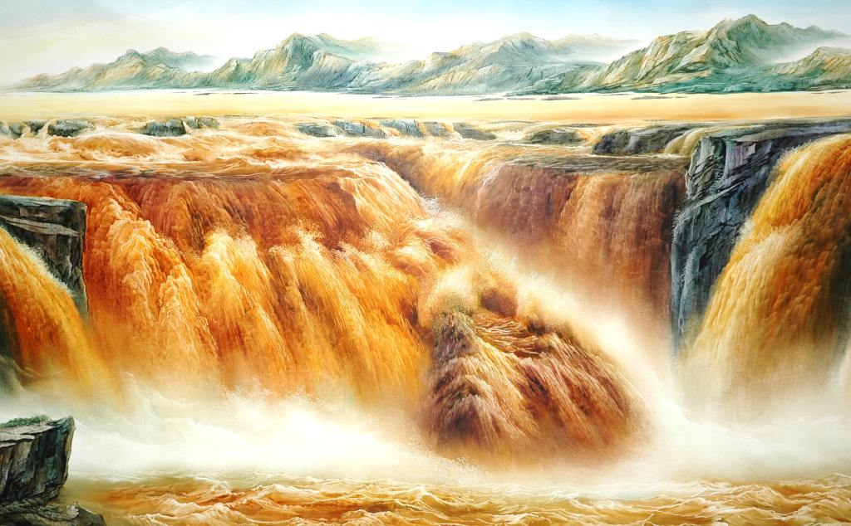
黄河——伟大的母亲河，民族的摇篮，灿烂文化的发源地，古往今来多少诗人为它朗诵。
黄河

Slide 4
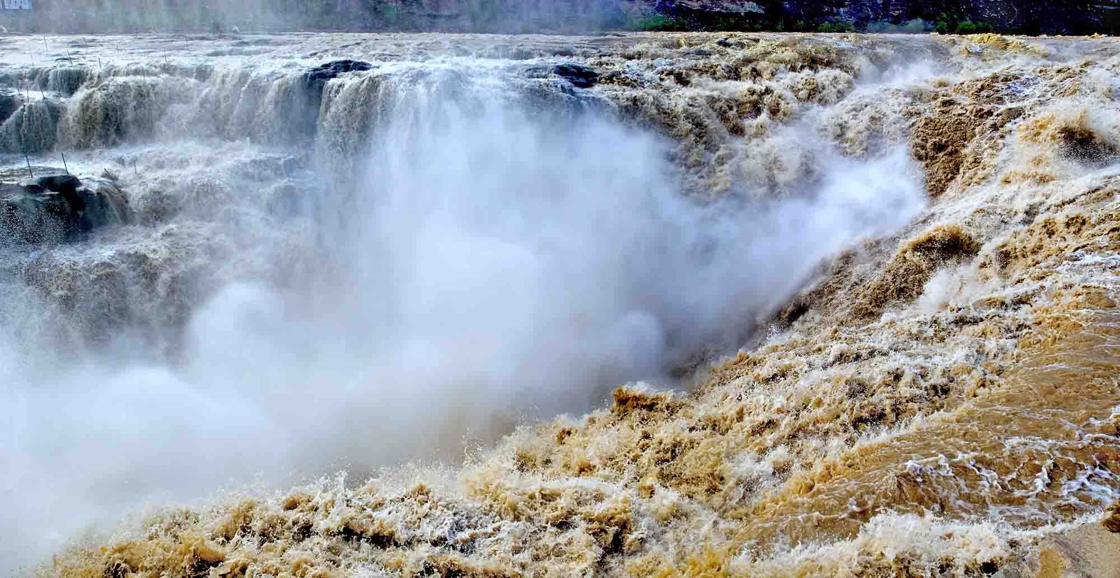
浪淘沙

Slide 5
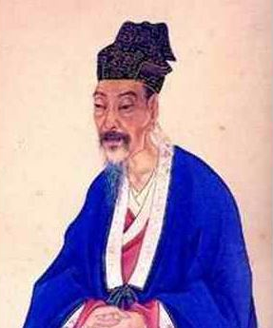
刘禹锡 （772-842），字梦得，唐朝文学家、哲学家，曾任监察御史。唐朝中晚期著名诗人，有“诗豪”之称。其代表作品有《陋室铭》《乌衣巷》《石头城》《蜀先主庙》《西塞山怀古》。

Slide 6


朗读课文 扫清障碍
我会写
bǒ
yá
簸
涯
涯 天涯
崖 悬崖
⺮+其+皮

Slide 7

互动课堂
自由地朗读古诗,注意把字音读准。
浪淘沙
[唐]刘禹锡
九曲 黄河 万里沙，浪淘 风簸 自天涯。
如今 直上 银河去，同到 牵牛 织女家。
qū
bǒ
yá

Slide 8
注释
浪淘沙：唐代曲名，后用为词牌名。
九曲：形容弯弯曲曲的地方很多。
浪淘沙
浪淘：波浪淘洗。
直上银河：古代传说黄河与天上
的银河相通。
九曲黄河万里沙，
牵牛织女：银河系的两个星座名。
相传，织女为天上仙女，下凡到人间，和牛郎结为夫妇。后西王
母召回织女，牛郎追上天，西王母罚他们隔河相望，只准每年七月初七的夜晚相会一次。
浪淘风簸自天涯。
如今直上银河去，
同到牵牛织女家。

Slide 9
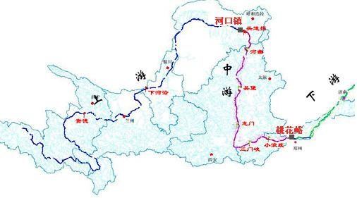
黄河的基本走向

Slide 10
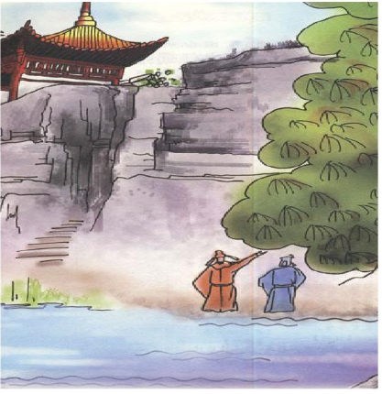
理解了注释，你能说说诗意吗？
万里黄河弯弯曲曲夹带着泥沙，波涛滚滚如巨风掀簸来自天涯。现在可以沿着黄河直上银河去，我们一起去寻找牛郎织女的家。

Slide 11
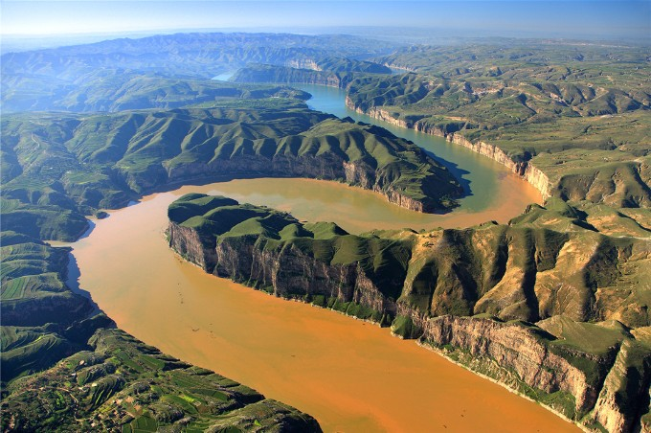
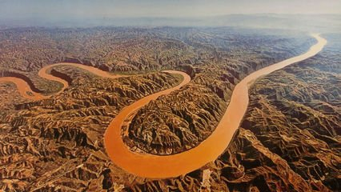
河流漫长
九曲黄河万里沙，
万里黄河弯弯曲曲夹带着泥沙。
蜿蜒曲折
像巨龙盘旋

Slide 12
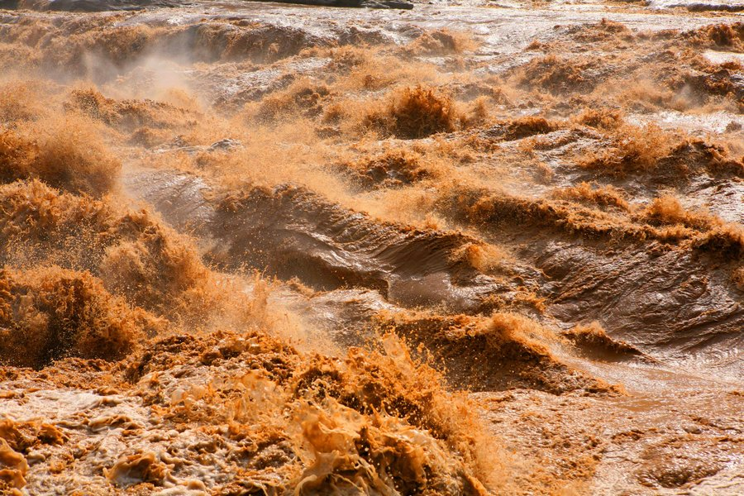
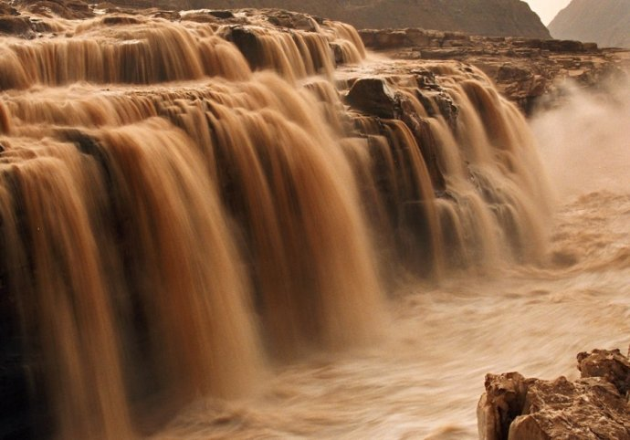
浪淘风簸自天涯。
气势磅礴
波涛汹涌
波涛滚滚如巨风掀簸来自天涯。
惊涛骇浪
气吞山河

Slide 13
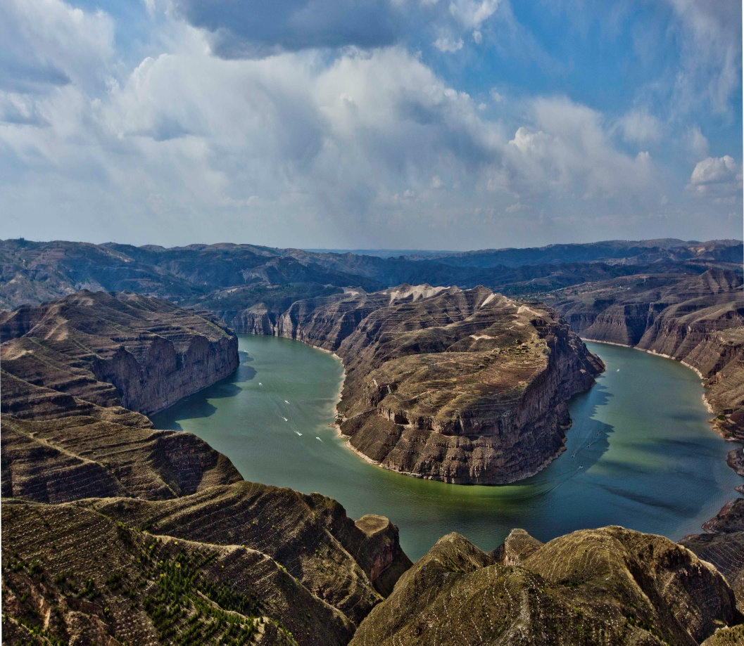
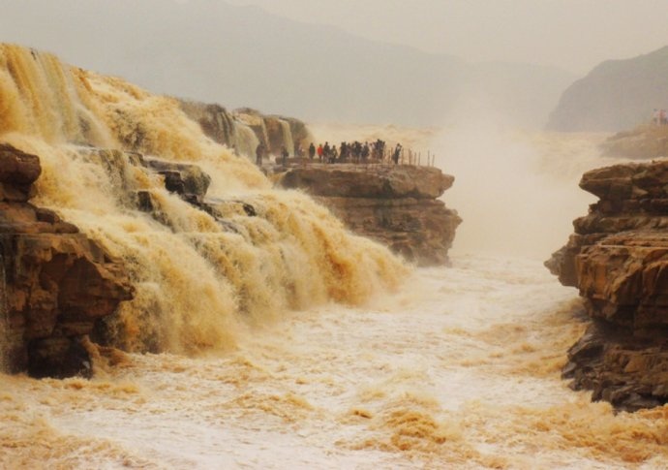
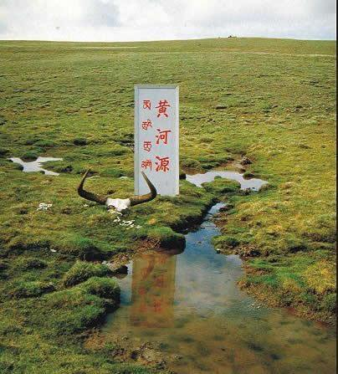
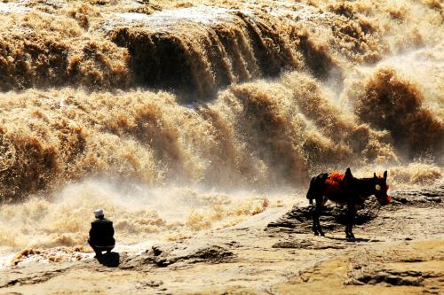
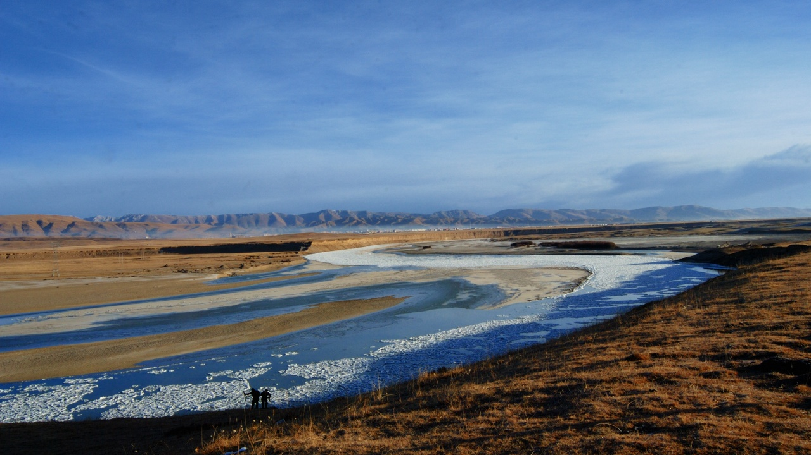
这是黄河源头，发源于青藏高原，经过一段平缓的河流，穿越峡谷，劈开万仞山，波涛滚滚向东流，惊涛骇浪，巨浪滔天如千万匹骏马奔腾，多么惊心动魄的气势！多么雄伟壮丽的奇观！
同学们让我们随着诗人的脚步一同到黄河
边去亲临其境吧！

Slide 14
我们来一起读一读前两句诗，读出黄河的曲折悠长、波涛汹涌。
九曲 黄河 万里沙，
浪淘 风簸 自天涯。

Slide 15

如果是你，面对着如此雄伟壮丽的黄河景象,你会想些什么呢?我们的诗人又想到了什么呢？

Slide 16
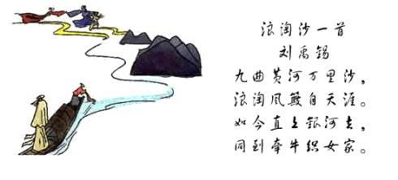
如今直上银河去，
同到牵牛织女家。
想象奇特
(浪大、浪高）
(静谧美好）
诗人想乘着巨浪扶摇直上寻访牵牛织女家。

Slide 17
我们来一起读一读后两句诗，最后一句语调轻柔，读出牵牛织女家的安宁美好。
如今 直上 银河去，
同到 牵牛 织女家。

Slide 18
说一说：这首诗是怎样写出黄河的雄伟气势的？
诗的前两句用白描的手法描绘了黄河来自天边、奔腾千里的壮丽图景。“九曲”用夸张的手法写黄河曲曲折折,“自天涯”写出了黄河的源远流长。
后两句作者驰骋想象,表示要迎着狂风巨浪,顶着万里黄沙,逆流而上,直到牛郎织女家,侧面表现了黄河的雄伟。
（课后第二题）

Slide 19

结构梳理
蜿蜒曲折
对美好生活的向往
河流漫长
浪淘沙
波涛汹涌
静谧美好

Slide 20

主题概括
对美好生
这首诗用淘金者的口吻，表明他们 ，
。同是在河边生活，牛郎织女生活的天河恬静而优美，黄河边的淘金者却整天在风浪泥沙中奔波。直上银河，同去牛郎织女家，寄托了他们心底对宁静的田园牧歌生活的憧憬。
活的向往

Slide 21
课堂演练
一、比一比，再组词。
沙 （ ） 簸 （ ）
砂 （ ） 箥 （ ）
淘 （ ） 崖 （ ）
涛 （ ） 涯 （ ）
泥沙
簸箕
砂锅
菠萝
淘气
山崖
波涛
天涯

Slide 22
二、这首诗写作者真实看到的诗句是:
这首诗写作者想象的诗句是：
九曲黄河万里沙，
浪淘风簸自天涯。
如今直上银河去，
同到牵牛织女家。

Slide 23
三、诗的前两句写黄河的雄浑气魄，突出了九曲黄河 的特点。
波涛汹涌、气势磅礴
四、诗的后两句用什么表现手法来描写黄河？
诗人以浪漫的想象结合优美的传说，把黄河汹涌澎湃的特点写得更加具体、生动、形象。
字词听写

Slide 24
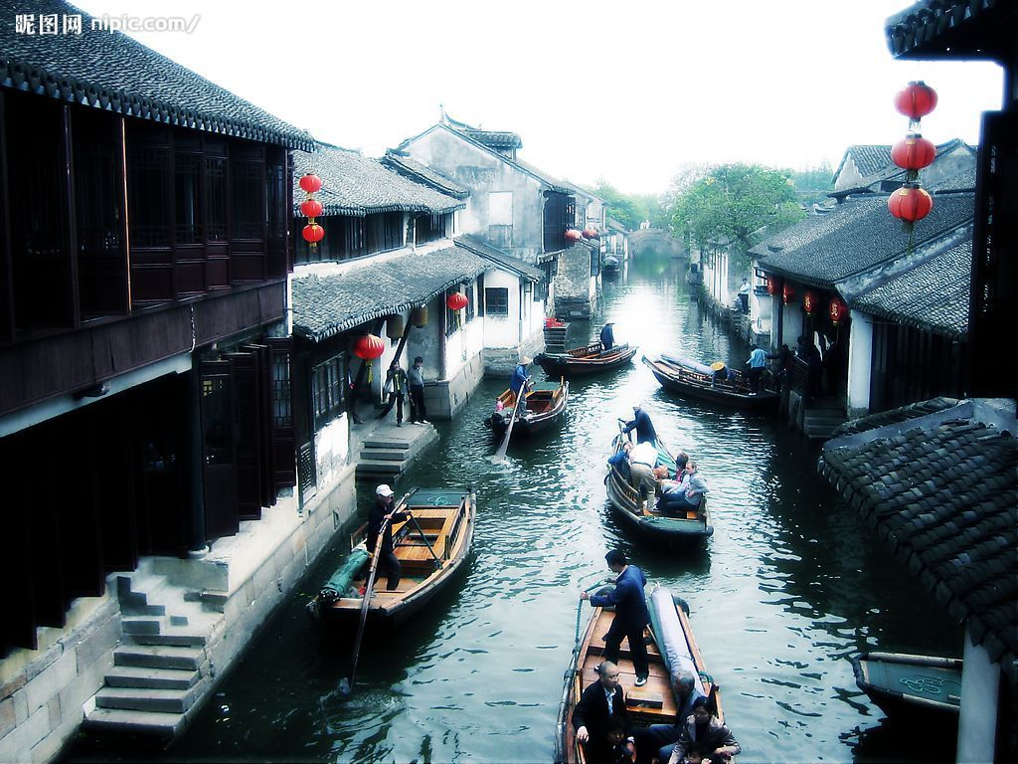
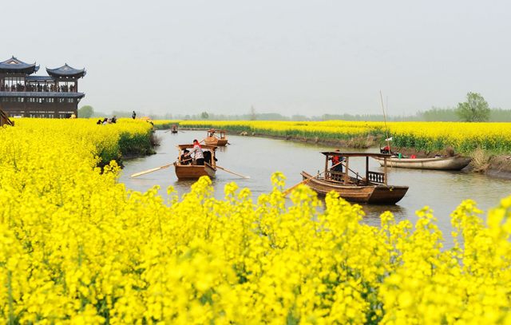
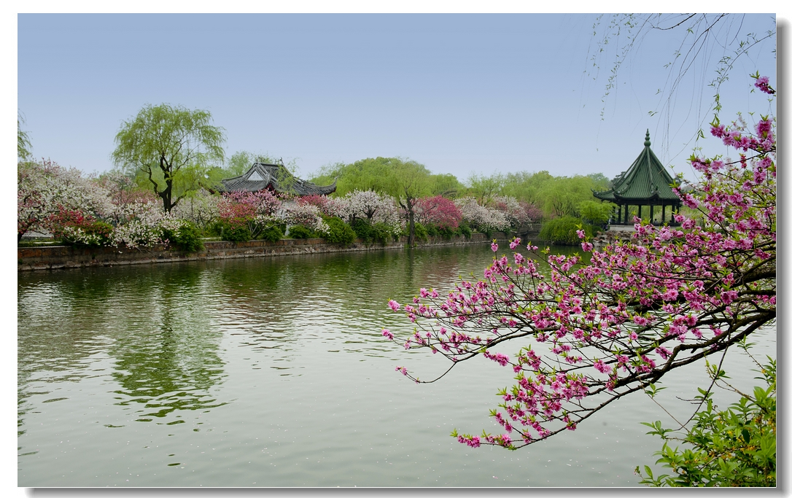
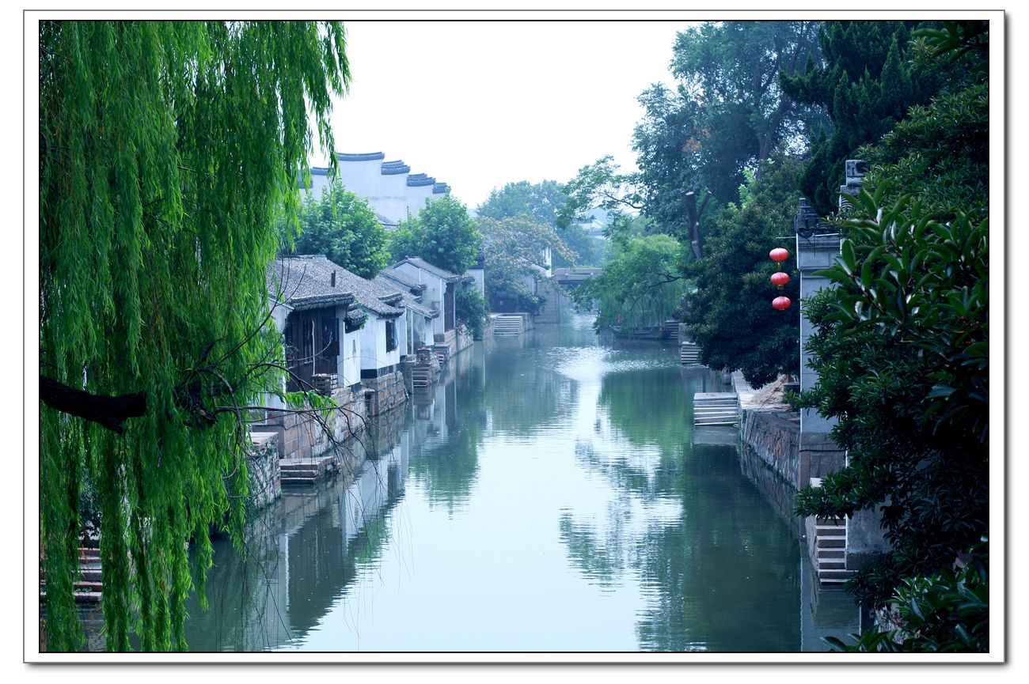
江南是一个山清水秀、人杰地灵的地方，是一个被文人墨客美化了的地方，是古往今来人们心目中的世外桃源！
江南

Slide 25
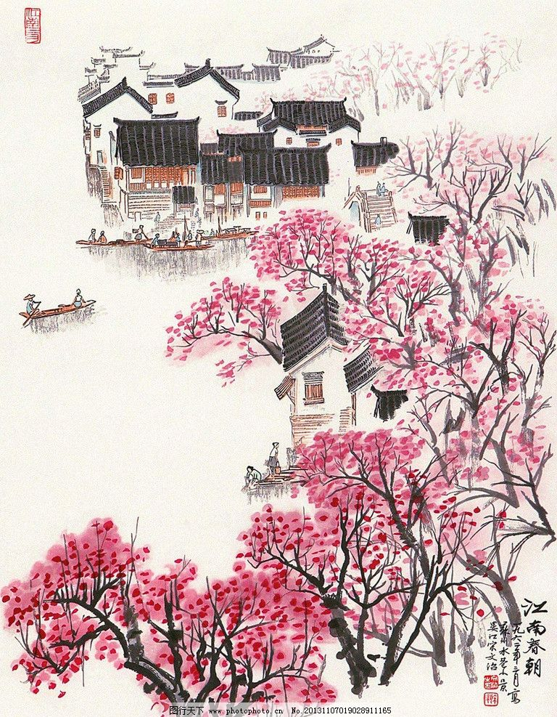

第二课时
江南春

Slide 26
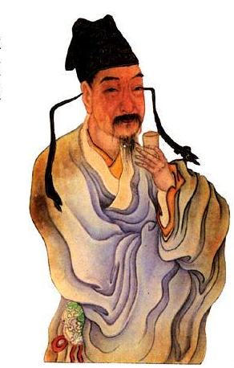
杜牧（803-约852年），字牧之，号樊川居士，京兆万年（今陕西西安人）。人称“小杜”，以别于杜甫。与李商隐并称“小李杜”。因晚年居长安南樊川别墅，故后世称“杜樊川”，著有《樊川文集》。

Slide 27
朗读课文 扫清障碍
互动课堂
自由地朗读古诗,注意把字音读准。
江南春
[唐]杜牧
千里莺啼 绿映红，水村山郭 酒旗风。
南朝 四百八十寺，多少楼台 烟雨中。

Slide 28
注释
江南春
绿映红：绿树红花相互映衬。
千里莺啼绿映红，
水村山郭：依山傍水的村镇。
酒旗风：酒家的九幌子在风中摇动。
水村山郭酒旗风。
南朝四百八十寺：指曾经建都在江
苏南京的宋、齐、梁、陈四个朝代。
南朝四百八十寺，
楼台：指佛寺中的建筑。
多少楼台烟雨中。
烟雨：像烟雾那样的细雨。

Slide 29
这首诗抓住哪些景物写出江南春天的特点的？请你在诗中圈画出来。
（课后第三题）

Slide 30
江南春
千里莺啼绿映红，
水村山郭酒旗风。
南朝四百八十寺，
多少楼台烟雨中。
读了这首诗,你仿佛看到了什么?听到了什么?
千里江南
绿树红花
酒旗飘扬
烟雨朦胧
黄莺啼叫

Slide 31
齐读古诗理解诗句意思，想象画面。

Slide 32

千里莺啼绿映红，
虚指
春天，江南处处黄莺啼叫，绿树映着红花。

Slide 33
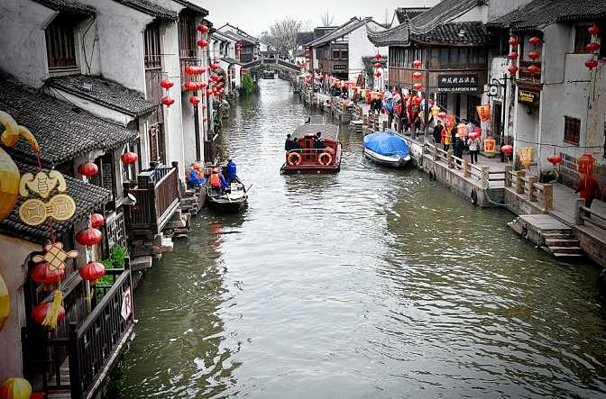
水村山郭酒旗风。
水乡村庄山边城郭酒旗随风飘动。

Slide 34
讨论：
诗的前两句写了哪些景物的映衬？
有（ ）的映衬
有（ ）的映衬
有（ ）的映衬
有（ ）的映衬
有（ ）的映衬
红绿色彩
山水
村庄和城郭
动静
声色

Slide 35
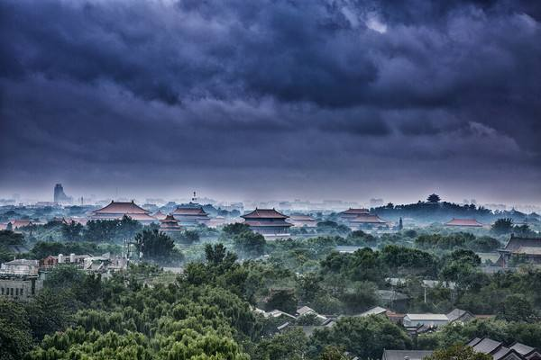
南朝四百八十寺，
南朝以来兴建的
四百八十座寺庙。
虚指

Slide 36
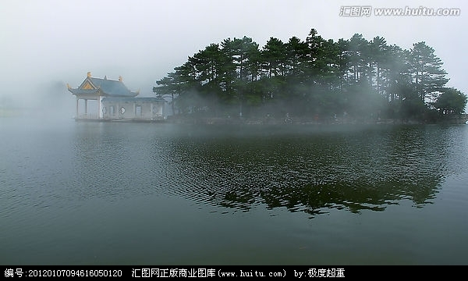
多少楼台烟雨中。
有多少楼台点缀在烟雨迷蒙之中。

Slide 37
“南朝四百八十寺，多少楼台烟雨中。”
这两句诗给你什么样的感受？
金碧辉煌、屋宇重重的佛寺，本来就给人一种深邃的感觉，诗人又特意让它们掩映于迷蒙的烟雨之中，这就更加增加了一种朦胧迷离的色彩。这样的画面和色调，与“千里莺啼绿映红，水村山郭酒旗风”的明朗绚丽相映，使这幅“江南春”的图画变得更加丰富多彩。

Slide 38
根据自己的理解，对下列景物加以描绘，说说词语所表达的意象。
千里
辽阔的千里江南
莺啼
黄莺在欢快地歌唱
绿映红
丛丛绿树映着簇簇红花
水村
傍水的村庄

Slide 39
山郭
依山的城郭
酒旗
迎风招展的酒旗
寺
数不清的寺庙
烟雨
迷蒙的烟雨

Slide 40
闭上眼睛，想象一下
此时你仿佛看到了一幅怎样的画面？用自己的话说一说。

Slide 41
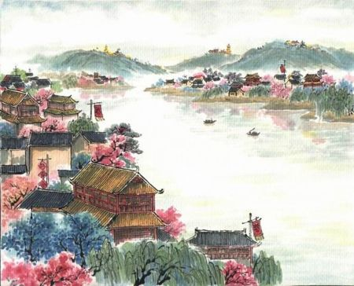
辽阔的江南大地上，黄莺在欢快地鸣唱，遍地的红花映衬在绿叶之间，河边的村庄，山下的小城，酒店的旗子在风里飘着。南朝时候造起的许多寺院，如今还有数不清的楼台掩映在蒙的烟雨中。

Slide 43

书湖阴先生壁

Slide 44
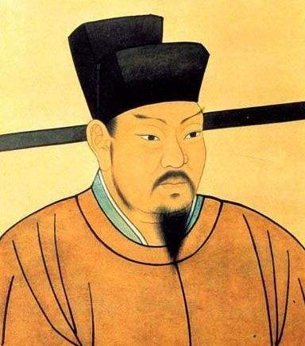
王安石（1021-1086），字介甫，晚号半山，封荆国公，世人又称王荆公，世称临川先生。北宋杰出的政治家、思想家、文学家、诗人，“唐宋八大家”之一。有《王临川集》《临川集拾遗》等存世。

Slide 45
朗读课文 扫清障碍
互动课堂
自由地朗读古诗,注意把字音读准。
书湖阴先生壁
[宋]王安石
茅檐 长扫 净无苔，花木 成畦 手自栽。
一水 护田 将绿绕，两山 排闼 送青来。

Slide 46
注释
书湖阴先生壁
[宋]王安石
茅檐长扫净无苔，
花木成畦手自栽。
一水护田将绿绕，
两山排闼送青来。
书：书写。
湖阴先生：本名杨德逢，隐居之士，是王安石晚年居住金陵（今南京市）时的一位邻居好友。
苔：青苔。
畦：这里指种有花木的一块块排列整齐的土地，周围有土埂围着。
排闼：推开门。闼,小门。

Slide 47
茅檐长扫净无苔，
齐读古诗，提出并交流质疑问题。
1.茅檐是谁家的？
杨德逢的庭院
2.净，何意？
净，即干净
3.诗人怎样写净的？
仅用“无苔”二字

Slide 48
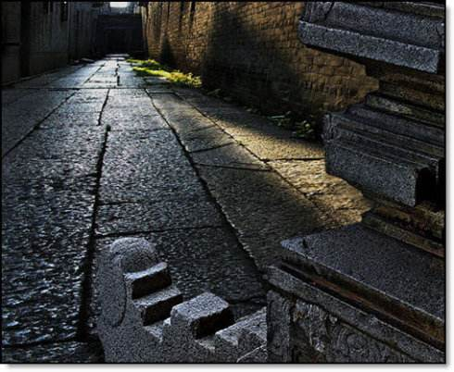
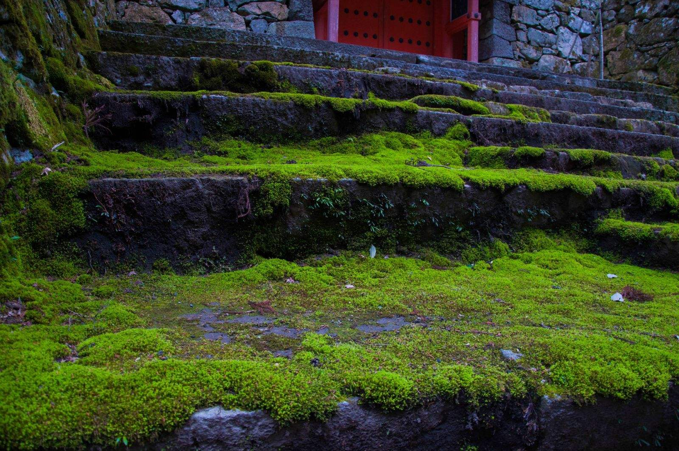
赏析“无苔”
江南地湿，又时值初夏多雨季节，这对青苔的生长比其他时令都更为有利。青苔喜阴暗，总是生长在僻静之处，比其他杂草更难于扫除。而今庭院之内，连青苔也没有，不正表明无处不净、无时不净吗？
无苔
青苔

Slide 49
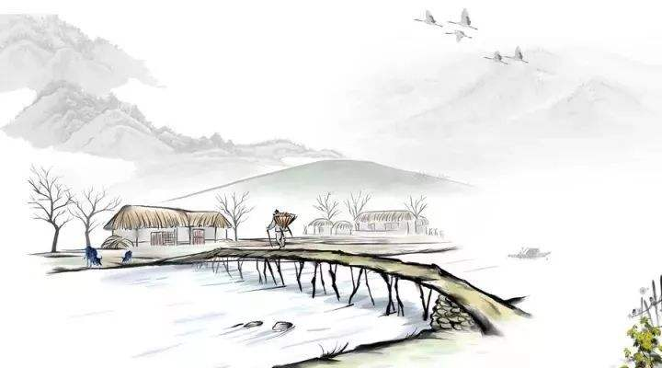
茅草房庭院经常打扫，洁净得没有一丝青苔。

Slide 50
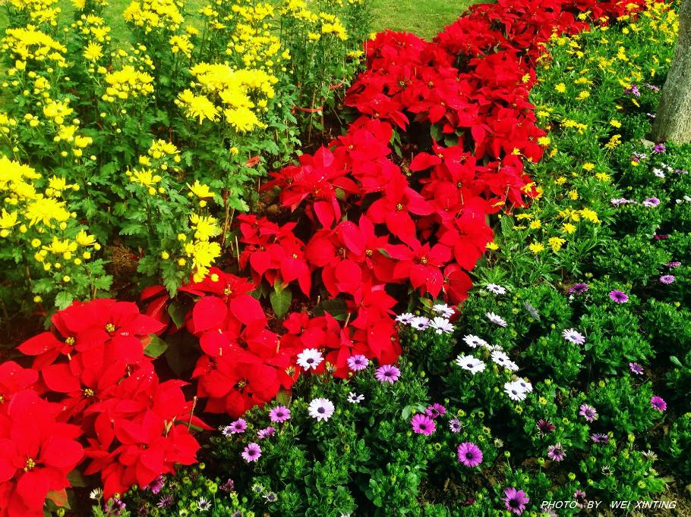
花木成畦手自栽。
此处并非仅仅交代花圃的整齐，也有力地暗示出花木的丰美，既整齐又不单调。

Slide 51
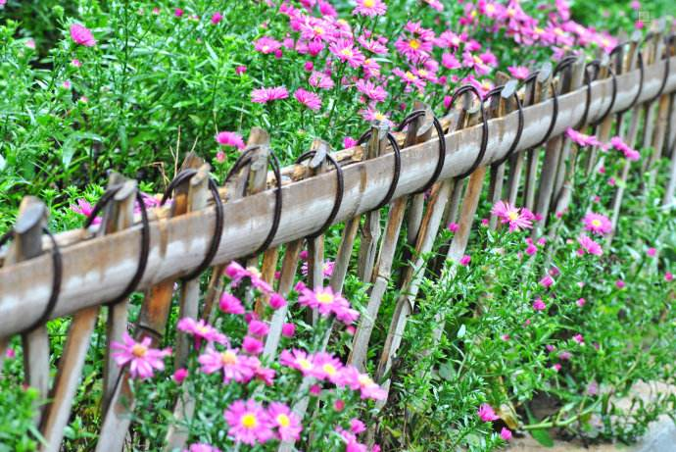
花草树木成行满畦，都是主人亲手栽种。

Slide 52
从前两句诗可以看出杨德逢是什么性格？
朴实勤快
爱好洁净
兴趣高雅
热爱生活

Slide 53
一水护田将绿绕，
两山排闼送青来。
写出溪水温柔多情，
曲折多姿。
写出青山山势若奔，
翠色欲滴。

Slide 54
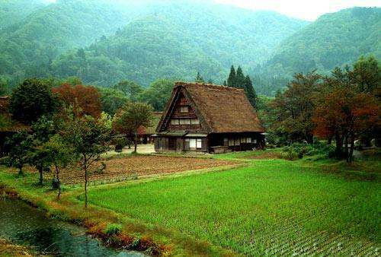
庭院外一条小河护卫着农田，把绿色的田地环绕；两座青山推开门，送来青翠的山色。

Slide 55
“一水护田”中的“护”，是什么意思？
那小溪曲折生姿，环绕着绿油油的农田，这不恰像一位母亲双手护着小孩的情景吗？

Slide 56
“送青”之前冠以“排闼”二字，是什么意思？
它既写出了山色深翠欲滴竟似扑向庭院而来！这种描写给予读者的美感极为新鲜、生动。它还表明山的距离不远，就在杨家庭院的门前，所以似乎伸手可及。

Slide 57
读一读这两句诗，你发现了什么？
一水护田将绿绕，
两山排闼送青来。
对偶
拟人
（课后第四题）

Slide 58
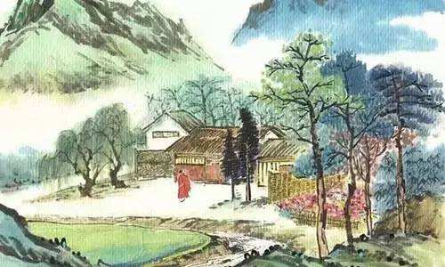
诗文大意：
茅草房庭院经常打扫，洁净得没有一丝青苔。花草树木成行满畦，都是主人亲手栽种。庭院外一条小河护卫着农田，把绿色的田地环绕，两座青山推开门，送来青翠的山色。

Slide 59
讨论：
这首诗表达了作者什么思想感情？
这首诗表达了诗人对自然风光的喜爱之情和与湖阴先生的深厚友情。

Slide 60
庭院之景
书湖阴先生壁
茅檐 净无苔
花木 成畦
赞美友人
自然之景
恬淡心境
一水护田
两山排闼

Slide 61
结构梳理
相互映衬
红绿色彩、山水、村庄城郭、动静、声色
江南春
江南春景
丰富多彩
扑朔迷离
朦胧迷离
佛寺、烟雨

Slide 62
主题概括
《江南春》描绘了江南的美景，表现了诗人对江南景物的 。
赞美与神往
《书湖阴先生壁》是题写在湖阴先生家屋壁上的诗，全诗既赞美了主人 ，又表达了诗人的 心境。
朴实勤劳
恬淡

Slide 63

拓展延伸
白日依山尽，黄河入海流。
——（唐）王之涣《登鹳雀楼》
黄河远上白云间，一片孤城万仞山。
——（唐）王之涣《凉州词》
黄河之水天上来，奔流到海不复回。
——（唐）李白《将进酒》

Slide 64
课堂演练
一、“一水护田将绿绕，两山排闼送青来”运用了 的修辞手法，把山水写得有情有趣。
拟人、对偶

Slide 65
c
二、对《江南春》理解不当的一项是（ ）
Ａ．“千里莺啼绿映红”一句，形象地描绘出春天的江南花红柳绿、鸟语花香的特点。
Ｂ．“多少楼台烟雨中”一句，概括地写出了千里江南楼台掩映、春雨朦胧的特点。
C.有诗人认为《江南春》中“千里”的“千”字实为“ 十”字之误用，因为“千里莺啼，谁人听得?千里绿映红，谁人见得?”这是很有见地的。
D.《江南春》以虚实结合的手法，突出了江南细雨朦胧，春意盎然的特征，写得十分传神。

Slide 66
三、对《书湖阴先生壁》内容和手法的分析不恰当的两项是（ ）
A．诗歌前两句写庭前优美的景色，突出了湖阴先生居住环境干净、香雅、清幽的特点，侧面烘托了主人湖阴先生的高洁形象。
B．诗歌后两句用“护田”和“排闼”两词，表达了对湖阴先生的热爱和赞美之情，还体现了诗人在退居时期仍有对高洁清雅品格的喜爱和向往之心。

Slide 67
C．诗歌赞美了庭院的清幽，表达了对湖阴先生生活方式、生活情趣的肯定，也流露了诗人对这种渴望而不可得的生活的无奈和苦痛。
D．诗歌景物描写极具层次，从院内写到了院外，多角度观察，由远及近，既是对主人的赞叹，又写出了山水的情态。
E．诗中虽然没有正面写人，但写山水就是写人，景与人处处照应，句句关合，既奇崛又自然，既经锤炼又无斧凿之痕，韵味深长。
应选：
CD

